Slide 1
VACUNACIÓN COVID-19 SALTA 2 de Junio de 2022

Slide 2
CAMPAÑA ESCALONADA
Personal de salud (29/12/2020)
Adultos mayores de 60 años de edad
Personal docente, fuerzas armadas y de seguridad
Personas de 18 a 59 años con “factores de riesgo”
Otros criterios de vulnerabilidad
Personas de 12 a 17 años con “factores de riesgo”
Personas de 12 a 17 años sin “factores de riesgo” (02/08/2021)
Personas De 3 A 11 Años Inclusive (12/10/2021)
Inicio Con Dosis Adicional En Personas Inmunosuprimidos. (27-10-21).
DOSIS REFUERZO :
- Personal de Salud, Geriátricos, mayores de 18 años con obesidad, Diabetes y Cardiopatías. (11-11-21).
Personas mayores de 18 Años (23-11-21)
Personas de 12 a 17 años (26-01-2022)
NIÑOS Y NIÑAS DE 5-11 AÑOS (26-05-22).

Slide 3
RECEPCION COVID-19 AL 02-06-22
SPUTNIK |  | COVISHIELD | SINOPHARM | ASTRAZENECA | MODERNA | PZIFER | CANSINO | TOTAL
1° Comp. | 2° Comp.
341.875 | 240.350 | 16.500 | 868.398 | 601.840 | 245.840 | 544.050 | 15.042 | 2.897.595
STOCK EN CÁMARA CENTRAL
SINOPHARM | 34.000
CANSINO | 90
TOTAL DOSIS | 34.090

Slide 4
VACUNACIÓN COVID-19 - SALTA al 02-06-2022 hs 06:00
VACUNACIÓN COVID 19 AL 02-06-2022 hs 06:00
TOTAL RECIBIDAS | 2.897.595
TOTAL APLICADAS | 2.700.598
1° DOSIS | 1.183.075
2° DOSIS | 1.011.323
ADICIONAL | 56.301
UNICA | 3.743
DOSIS REFUERZO | 446.156
Fuente: Monitor Publico de Vacunación

Slide 5
POBLACION OBJETIVO
POBLACION OBJETIVO |  | Dosis Aplicadas |  |  |  |  | % | % | %
 |  | 1 Dosis+ U° Dosis | 2 Dosis+ U° Dosis | Adicional | Refuerzo | Dosis de Refuerzo | 1 Dosis | 2 Dosis | Dosis de Refuerzo
POBLACION GENERAL | 1.424.397 | 1183075 | 1011323 | 56301 | 446156 | 502457 | 83% | 71% | 35%
Personal de Salud | 22.000 | 25.699 | 23.564 | 51 | 18.614 | 18.665 | 117% | 107% | 85%
TOTAL Mayores de 60 años | 168.000 | 154.933 | 152.202 | 33.367 | 73.399 | 106.766 | 92% | 91% | 64%
Mayores de 18 Años | 962.053 | 889.560 | 848.112 | 65.603 | 324.331 | 389.934 | 92% | 88% | 41%
12- 17 años | 150.000 | 122.287 | 95.877 | 183 | 9.575 | 9.758 | 82% | 64% | 7%
3- 11 años | 240.000 | 164.729 | 118361 | 11 | 211 | 222 | 69% | 49% | 0,1%
Fuente: Proyección Indec - Sisa

Slide 6
Fuente: Indec- Reporte Sisa Nomivac, 2 de Junio 2022

Slide 7
Objetivos JUNIO 2022
Continuar estrategia de vacunación a población objetivo
Intensificar vacunación con Refuerzo en todos los grupos etarios.
Continuar trabajo en conjunto con otros ministerios( Educación, Turismo, Seguridad, etc), municipios, ONG y otras instituciones públicas y privadas.
Acelerar la vacunación en niño/as y adolescentes.
Fortalecer Carga SIISA para mejor los indicadores de rendición en el Sistema

Slide 8
VACUNACIÓN ANTIGRIPAL
SALTA 2 de Junio de 2022

Slide 9
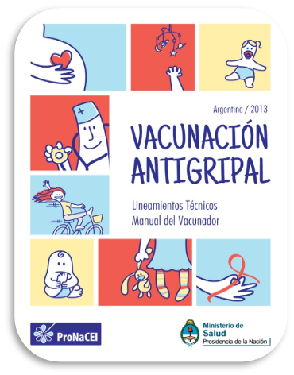
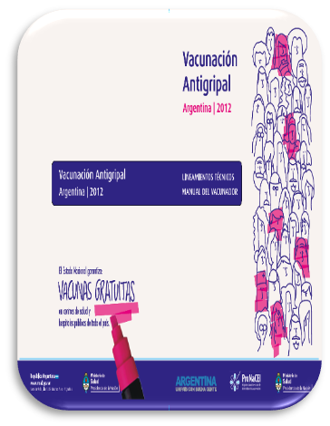
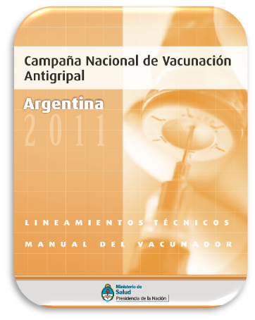
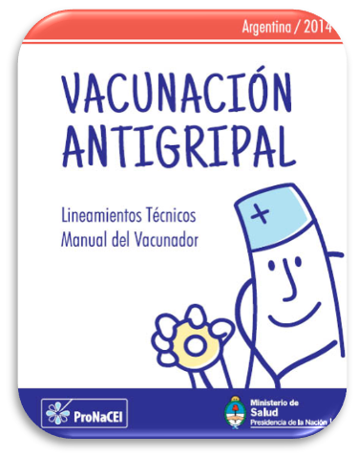
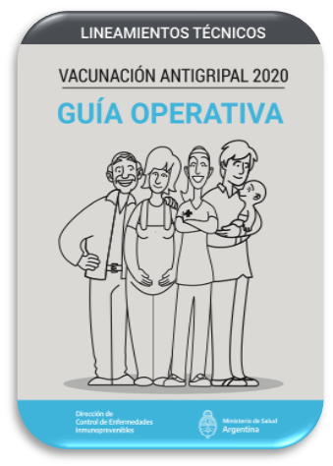
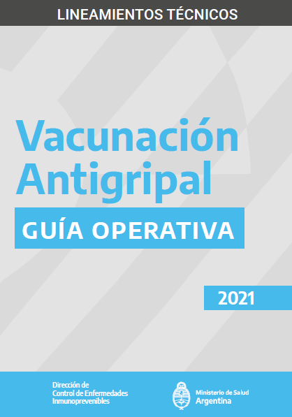
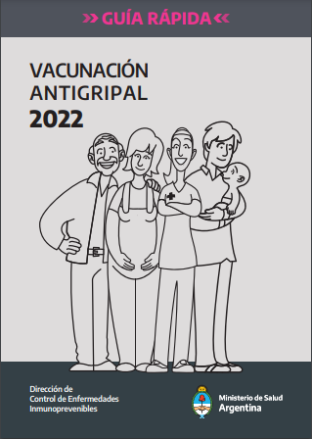
PROPÓSITO
Reducir las complicaciones, hospitalizaciones, muertes y secuelas ocasionadas por el virus de Influenza en la población de riesgo en Argentina.
Personal de salud
Niños y niñas entre 6 y 24 meses
Personas gestantes (cualquier trimestre de gestación)
Personas de 65 años o más
Personas puérperas (antes del egreso de la maternidad)
Personas de 2 a 64 años con factores de riesgo
Avance de Metas
Los datos que se extraen para Informe de Avance de metas es a través de Sisa Nomivac.

Slide 10
RECEPCION ANTIGRIPALES 2022
FECHA | VIRAFLU |  | FLUXVIR | TOTAL
 | PEDIATRICAS | ADULTOS
22/3/2022 |  | 43.120 |  | 43.120
29/3/2022 | 31.920 |  |  | 31.920
3/4/2022 |  | 11.760 | 14.560 | 26.320
14/4/2022 | 2.800 | 8.960 | 7.840 | 19.600
23/4/2022 | 14.000 | 15.680 |  | 29.680
28/4/2022 |  | 15.680 |  | 15.680
3/5/2022 |  | 7.840 |  | 7.840
7/5/2022 |  | 16.240 |  | 16.240
17/5/2022 | 11.200 |  | 14.000 | 25.200
 |  |  |  | -
 |  |  |  | -
 |  |  |  | -
TOTAL | 59.920 | 119.280 | 36.400 | 215.600

Slide 11
AVANCE GRIPE 2022
Población Objetivo | 1° - UD | 2° - UD | UD
Personal de Salud |  |  | 92,20%
Embarazadas |  |  | 31,00%
6m - 24 m. | 30,60% | 21,40%
2 - 64 Años |  |  | 52.376
Mayores de 65 Años |  |  | 48.989
COBERTURA ESPERADA |  | 69,90%
Fuente: DiCEI – SISA Nomivac

Slide 12
Vacunación antigripal - Argentina 2022
Avance de metas por grupo total Salta
Fuente: DiCEI – SISA Nomivac

Slide 13
Vacunación antigripal - Argentina 2022
Dosis Aplicadas por grupo total Salta

Slide 14
PORCENTAJE DE UTILIZACION

Slide 15
Fuentes de información
Ministerio de Salud de la Nación, Dirección de Control de Enfermedades Inmunoprevenibles (DiCEI) Vacunas contra COVID-19. Dosis Aplicadas en la República Argentina. Disponible en http://datos.salud.gob.ar/dataset/vacunas-contra-covid-19-dosis-aplicadas-en-la-republica-argentina
Instituto Nacional de Estadísticas y Censo (INDEC). Estimaciones y proyecciones de población. Total del país. 2010-2040. Disponible en https://www.indec.gob.ar/indec/web/Nivel4-Tema-2-24-84

Slide 16
MUCHAS GRACIAS
https://vacunate.salta.gob.ar/monitor-provincial

